Slide 1
Имидж педагога-воспитателя, как наглядное проявление его профессиональной культуры.
Презентацию подготовила:
воспитатель
первой квалификационной категории
МАДОУ детского сада комбинированного вида
№ 13 «Золотая рыбка»
Алиева Эллада Нариман кызы
г. Подольск

Slide 2

Каждая профессия предъявляет требования к набору способностей, проявлению эмоций и мыслей. Чем более длительное время человек занимается каким-то видом деятельности, тем больше в нем проявляются профессиональные черты .
Специфика педагогической деятельности педагога заключается в активной умственной деятельности и постоянном напряжении нервной системы. Это обусловлено большим объемом аналитической деятельности мозга, хроническим дефицитом времени и высоким уровнем личной мотивации. Все эти особенности несут отпечаток на его имидже.

Slide 3
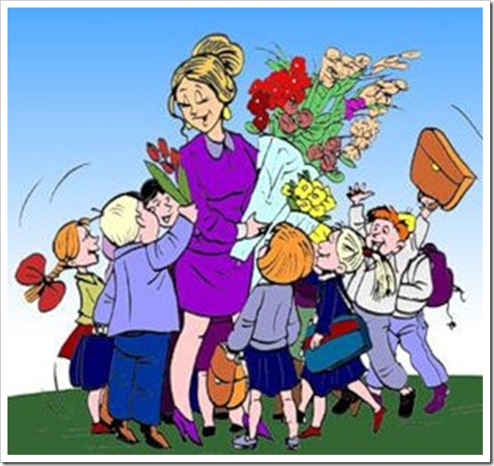
Забота педагога о своем имидже – это немаловажная задача педагогической деятельности.

Slide 4
Секрет успеха педагога
Секрет успеха профессионального имиджа педагога прямо зависит от того, насколько удачно создан облик, который соответствует ожиданиям других людей.
Имидж, который постоянно не подкрепляется в реальности, не имеет смысла. Для педагога как профессионала важен контакт с окружающим миром.

Slide 5

Главной составляющей имиджа являются:
-высокая самооценка и уверенность в себе;
-позитивный взгляд на мир;
-социальная и личная ответственность за реальные дела;
-желание меняться в соответствии с велениями времени;
-умение разумно рисковать.

Slide 6
Структура имиджа
В структуре имиджа профессионала, выделяются компоненты:
внешний
процессуальный
внутренний

Slide 7

Визуальная привлекательность
Визуальная привлекательность– это не только наши физические данные, но и значительное количество внешних слагаемых, зависящих непосредственно от нас (мимика, жесты, тембр и сила голоса, манеры, походка)

Slide 8
Внешний вид педагога
1.Внешний вид педагога должен отличаться элегантностью, аккуратностью, чистотой и опрятностью, внушать уважение и вызывать доверие.
2. Одежда должна быть удобной, но не противоречить общепринятым нормам приличия.
3.Такой одеждой может быть деловой костюм, который подчеркивает профессиональные, личные качества и официальность отношений с детьми. К деловому костюму относят пиджак с юбкой или брюками и блузку.

Slide 9
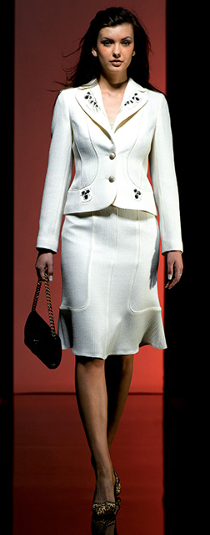
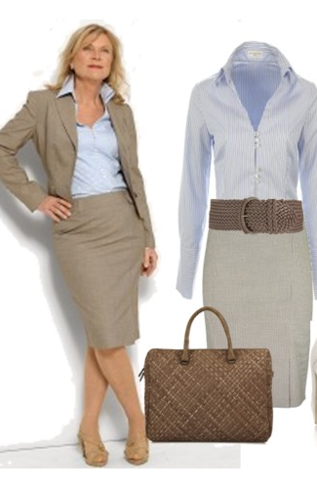
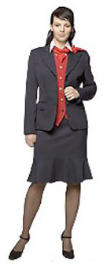
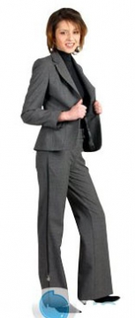
Внешний вид педагога

Slide 10
Внешний вид педагога может создать рабочее или нерабочее настроение на занятии, способствовать или препятствовать взаимопониманию, облегчать или затруднять педагогическое общение.
Внутренняя составляющая —это внутренний мир человека, представление о его духовном и интеллектуальном развитии, интересах, ценностях, его личность в целом.

Slide 11

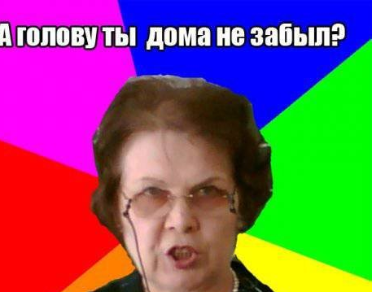
Вербальное поведение
Вербальное поведение – это социальный символ.
Не только визуальная привлекательность, но и вербальное поведение является основой имиджа.
Мы можем донести информацию не только словом, но и интонацией, темпом речи, паузой и т.д.
Отработка данных навыков совершенствует имидж.

Slide 12
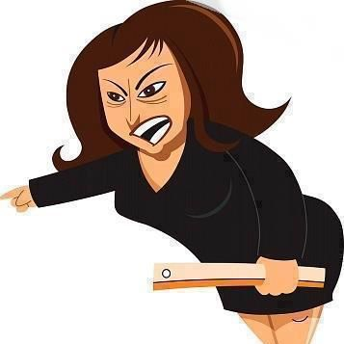
голос
Голос – это главное орудие труда педагога на занятиях, вне занятиях, родительских собраниях.
Над своим звуковым имиджем нужно постоянно работать.
Если использовать в голосе повышенные, невротические тона, это отталкивает и раздражает детей.

Slide 13
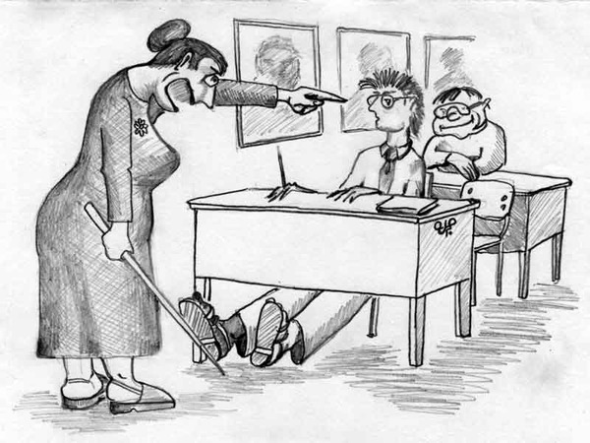
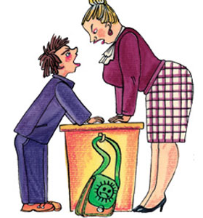
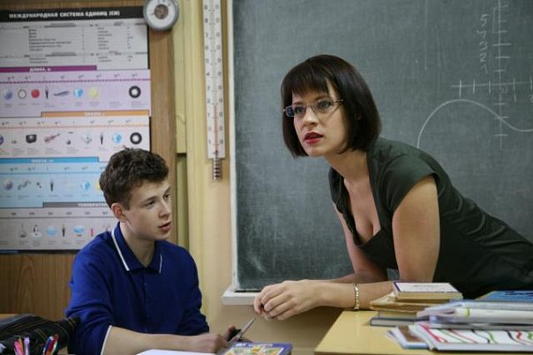
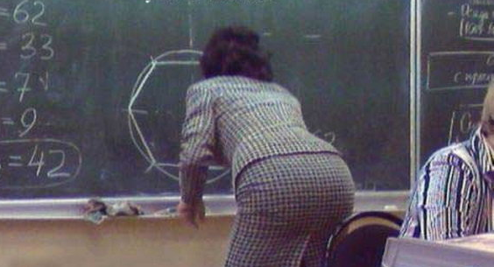
Манеры – это показатель культурного уровня человека. Это отражение его нравственности и интеллекта.

Slide 14
Деловые качества и хорошие манеры
Для имиджа педагога очень важны деловые качества – профессиональная и социальная компетентность, пунктуальность, точность, деловитость.
Щепетильное отношение к чужому времени. Уважение к чужому труду. Потребность к самообразованию: хронический интерес к научно-методическим новинкам.
Педагогу важно контролировать свои жесты, особенно необходимо избавляться от агрессивных, которые на бессознательном уровне отталкивают детей от личности педагога.
Мимика должна быть только доброжелательной.
Наличие ненормативной лексики, жаргонов в речи педагога – не должно быть!
Профессионально не пригоден для образования и воспитания так же курящий, а тем более – пьющий человек.

Slide 15
Помните, привлекательные люди:
• часто и охотно улыбаются;
• обладают хорошим чувством юмора;
• естественно себя ведут;
• часто и охотно говорят комплименты;
• знакомы с этикетом и следуют ему;
• уверены в себе;
• умеют посмеяться над собой;
• быстро вызывают человека на разговор о нем самом;
• осознают свои ограниченные возможности и то, что у них нет ответов на все вопросы;
• дружелюбны, с ними легко в общении.

Slide 16
Семь шагов технологии успешного имиджа педагога
1. Найти свой правильный смысл жизни, поставить планку потребностей;
2. Сделать инвентаризацию своих способностей и возможностей, сделать анализ того, что имеешь и что можешь сам изменить к лучшему;
3. Развивать чувство собственного достоинства и при этом избавиться от заниженной или завышенной самооценки; если надо – избавиться от агрессивного поведения, которое никогда не сделает вас успешным;
4. Самовоспитание, самоконтроль, самоорганизация, самообразование: хронический интерес к профессиональному росту, к науке и – обязательно – к психологии;
5. Найти методы мотивационной готовности к успеху и самомотивации, радоваться за себя «здесь и теперь», за каждый свой шаг вперед;
6. Развивать позитивное мышление, способность превращать неудачу в успех;
7. Работать над своим духовным содержанием, без соблюдения духовных законов путь к успеху закрыт.
Одно из важных качеств педагога – способность и желание «расти».

Slide 17
Способность и желание педагога «расти» - это одно из главных его качеств. Каким бы высоким не был профессиональный уровень его подготовки, педагог обязан постоянно совершенствовать свои профессиональные качества.
Издавна на Руси педагог был почитаемым человеком, его мнение было авторитетным, а сам он эталоном поведения.
Поэтому так важен сегодня
профессиональный имидж педагога.

Slide 18
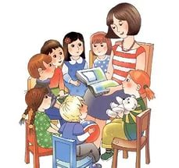
Ваш имидж в Ваших руках!

Slide 19
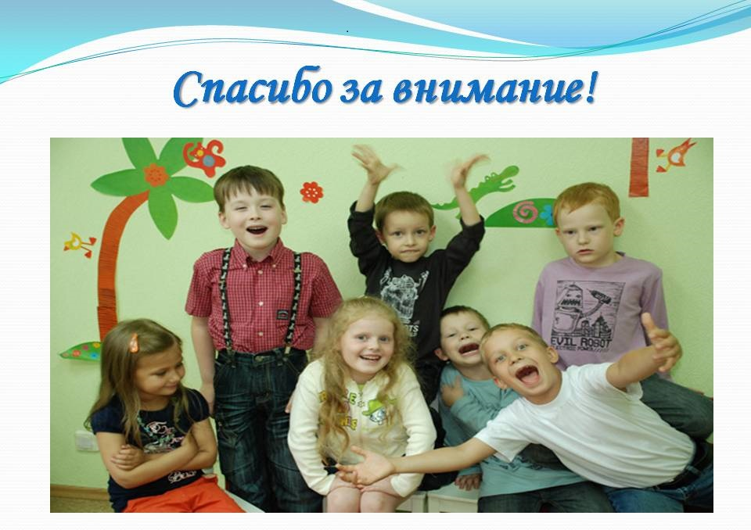

Slide 20
СПИСОК ЛИТЕРАТУРЫ
http://www.myshared.ru/slide/1391113/
https://infourok.ru/professionalniy-imidzh-vospitatelya-detskogo-sada-3853712.html

